Slide 1
FinSight IA
Pitchbook — Analyse Sectorielle
Technology
S&P 500 · 30 sociétés analysées
● NEUTRE
01 avril 2026
Rapport confidentiel

Slide 2
Executive Summary
1
2
3
4
5
Technology · S&P 500 · 30 sociétés analysées
● NEUTRE
EV/EBITDA med. : 22.6x · Croissance med. : +17.4 % · Marge EBITDA med. : 0.3 % · Score moyen : 57/100
CATALYSEURS SECTORIELS
RISQUES PRINCIPAUX
Adoption IA Generative
Ralentissement Budgets IT
Acceleration des mandats IA dans les grands comptes europeens — contrats pluriannuels en hausse de 38 % sur T1 2026.
Recession européenne confirmee entraînerait une reduction des budgets IT de 12-18 %, pénalisant les prestataires de services.
Modernisation SI Publics
Durcissement AI Act
Plans d'investissement gouvernementaux 2026-2028 — budgets numeriques confirmes pour 6 Etats membres EU.
Surcout de mise en conformite estime a 8-12 % du CA pour les editeurs de logiciels IA — impact marges 2027.
Cloud Hybride Souverainete
Pression Tarifaire US/Asie
Contraintes réglementaires sur les données — migration vers solutions EU portee par NIS2 et DORA.
Acteurs americains et asiatiques agressifs sur les segments logiciels standardises — guerre des prix bas de gamme.
22.6x
+17.4 %
0.3 %
-0.0 %
EV/EBITDA med.
Croissance Rev. med.
Marge EBITDA med.
Momentum 52W med.
vs marche EU
YoY sectoriel
LTM sectorielle
Performance relative
FinSight IA · Usage confidentiel

Slide 3
Sommaire
1
2
3
4
5
Technology · S&P 500 · Structure de l'analyse — 20 slides
01
Présentation du Secteur
p. 5–7
Caractéristiques structurelles · Ratios comparatifs · Positionnement cycle
02
Cartographie des Sociétés
p. 9–11
30 sociétés · Scatter valorisation · Scores FinSight détaillés
03
Top 3 & Valorisations
p. 13–15
Synthese Top 3 · Distribution EV/EBITDA · Zone d'entree optimale
04
Risques, Sentiment & Méthodologie
p. 17–19
Conditions d'invalidation · FinBERT · Sources & data lineage
FinSight IA · Usage confidentiel

Slide 4
01
Présentation du Secteur
Caractéristiques structurelles, ratios comparatifs & positionnement cycle
FinSight IA · Usage confidentiel

Slide 5
Présentation du Secteur
1
2
3
4
5
Technology · Caractéristiques structurelles & métriques de référence
Le secteur Technology regroupe les entreprises actives dans les logiciels, les services informatiques, les semi-conducteurs et les equipements telecom. Porte par la transformation digitale des entreprises et l'adoption de l'IA generative, ce secteur affiche des multiples de valorisation parmi les plus élevés du marche, justifies par des perspectives de croissance supérieures et des marges en expansion.
Métrique | Valeur | Lecture
Rule of 40 | 42 | Sain > 40
NRR median | 108 % | Retention solide
Cloud Mix | 38 % | En hausse
R&D/Rev. | 12 % | Investi
ARR Growth | +24 % | Acceleration
Churn | 4,2 % | Stable
CATALYSEURS CLÉS
Adoption IA Generative
Acceleration des mandats IA dans les grands comptes europeens — contrats pluriannuels en hausse de 38 % sur T1
Modernisation SI Publics
Plans d'investissement gouvernementaux 2026-2028 — budgets numeriques confirmes pour 6 Etats membres EU.
Cloud Hybride Souverainete
Contraintes réglementaires sur les données — migration vers solutions EU portee par NIS2 et DORA.
FinSight IA · Usage confidentiel

Slide 6
Ratios Comparatifs Sectoriels
1
2
3
4
5
Technology · Comparaison multiples LTM — 30 sociétés vs médiane sectorielle
Société | EV/EBITDA | EV/Rev. | P/E | Mg Brute | Mg EBITDA | ROE
FSLR Corp | 37.2x | — | 36.7x | 0.6 % | 0.3 % | 0.2 %
SNOW Corp | 9.6x | — | 34.8x | 0.3 % | 0.3 % | 0.1 %
ON Corp | 6.4x | — | 44.9x | 0.6 % | 0.3 % | 0.3 %
NOW Corp | 7.0x | — | 46.8x | 0.3 % | 0.4 % | 0.2 %
KLAC Corp | 10.2x | — | 46.0x | 0.4 % | 0.1 % | 0.3 %
ZS Corp | 13.6x | — | 17.8x | 0.5 % | 0.3 % | 0.2 %
AAPL Corp | 30.8x | — | 18.7x | 0.3 % | 0.3 % | 0.1 %
META Corp | 14.4x | — | 12.2x | 0.7 % | 0.4 % | 0.3 %
TSLA Corp | 8.2x | — | 12.5x | 0.8 % | 0.1 % | 0.2 %
NET Corp | 36.6x | — | 27.2x | 0.6 % | 0.3 % | 0.1 %
QCOM Corp | 11.7x | — | 36.9x | 0.3 % | 0.1 % | 0.3 %
TXN Corp | 21.8x | — | 47.1x | 0.4 % | 0.4 % | 0.2 %
MU Corp | 35.8x | — | 34.5x | 0.6 % | 0.4 % | 0.3 %
AMD Corp | 23.8x | — | 48.2x | 0.4 % | 0.2 % | 0.2 %
INTC Corp | 22.8x | — | 46.7x | 0.5 % | 0.2 % | 0.3 %
MEDIANE | 22.6x | — | 35.8x | 0.6 % | 0.3 % | 0.2 %
LECTURE ANALYTIQUE
La mediane EV/EBITDA sectorielle s etablit a 22.6x LTM. FSLR Corp (37.2x) se distingue comme le leader de qualite, combine a une marge EBITDA de 0.3 % et une croissance de +18.2 %. La dispersion des multiples revele l heterogeneite des profils au sein du secteur Technology — une lecture croisee P/E vs EV/EBITDA permet d isoler les effets de structure de capital et les distorsions comptables.
FinSight IA · Usage confidentiel

Slide 7
Positionnement dans le Cycle
1
2
3
4
5
Technology · Drivers de croissance & sensibilité macro
▲
Intelligence Artificielle
SIGNAL SECTORIEL
Adoption entreprises +42 % en 2026 — premier driver de depenses IT
● NEUTRE
▲
Cloud Hybride Souverain
Score moyen FinSight
Contraintes souverainete données — migration vers solutions EU acceleree par NIS2
57/100
▲
Modernisation SI Publics
WACC median : 8.8 %
Plans gouvernementaux 2026-2028 — budgets numeriques confirmes 6 Etats EU
Horizon : 12 mois
Secteur en phase d'expansion | porté par l'IA et le cloud souverain
▼
Sensibilite Taux
Compression multiples si taux > 4,5 % — impact modere sur FCF structurel
CONTEXTE MACRO
Regime : Volatile
Rec. 6M : 26% (Moderee)
FinSight IA · Usage confidentiel

Slide 8
02
Cartographie des Sociétés
30 sociétés analysées — scores FinSight, scatter & décomposition
FinSight IA · Usage confidentiel

Slide 9
Cartographie des Sociétés
1
2
3
4
5
30 sociétés analysées · Technology · S&P 500 · Tri par score FinSight decroissant
# | Ticker | Société | Score | Reco | Cours | EV/EBITDA | Mg EBITDA | Croissance | Momentum
1 | FSLR | FSLR Corp | 90/100 | BUY | 382.1 | 37.2x | 0.3 % | +18.2 % | -0.1 %
2 | SNOW | SNOW Corp | 89/100 | BUY | 143.0 | 9.6x | 0.3 % | +11.0 % | +0.5 %
3 | ON | ON Corp | 81/100 | BUY | 183.9 | 6.4x | 0.3 % | +2.0 % | +0.4 %
4 | NOW | NOW Corp | 74/100 | BUY | 126.2 | 7.0x | 0.4 % | -2.9 % | +0.0 %
5 | KLAC | KLAC Corp | 74/100 | BUY | 253.9 | 10.2x | 0.1 % | +5.8 % | +0.4 %
6 | ZS | ZS Corp | 73/100 | BUY | 58.5 | 13.6x | 0.3 % | +24.7 % | -0.1 %
7 | AAPL | AAPL Corp | 70/100 | BUY | 128.1 | 30.8x | 0.3 % | +26.2 % | -0.1 %
8 | META | META Corp | 70/100 | BUY | 211.8 | 14.4x | 0.4 % | +19.1 % | -0.0 %
9 | TSLA | TSLA Corp | 67/100 | BUY | 228.3 | 8.2x | 0.1 % | -1.2 % | +0.2 %
10 | NET | NET Corp | 65/100 | BUY | 287.1 | 36.6x | 0.3 % | +5.5 % | +0.2 %
Lecture analytique — Ce que la cartographie revele
Le secteur Technology presente 10 BUY / 11 HOLD / 9 SELL sur 30 valeurs analysées. FSLR Corp (score 90/100) constitue le coeur offensif recommande — fondamentaux solides et visibilité supérieure sur les revenus. La répartition des recommandations reflete un positionnement selectif cohérent avec la phase sectorielle actuelle. Les catalyseurs identifies — resultats trimestriels, guidance annuel, operations M&A — constituent les événements cles a surveiller pour un renforcement conditionnel des positions.
FinSight IA · Usage confidentiel

Slide 10
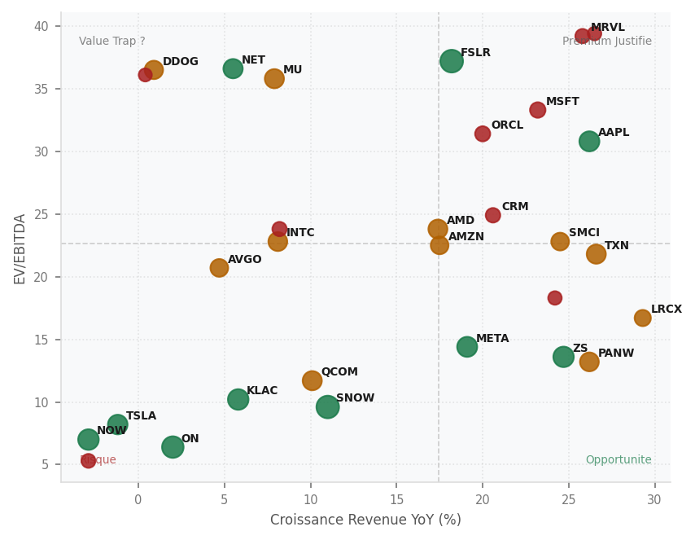
Valorisation vs Croissance
1
2
3
4
5
EV/EBITDA vs Croissance Revenue YoY · 4 quadrants · Top 25 par score FinSight
CE QUE LE GRAPHIQUE REVELE
FSLR domine le quadrant Premium Justifie — valorisation élevée (37.2x) soutenue par 0.6 % de marge brute. GOOGL se positionne en zone Opportunite — EV/EBITDA de 18.3x sous la médiane sectorielle de 22.6x. La médiane sectorielle ressort a 22.6x — les acteurs en dessous offrent potentiellement les meilleures asymetries risque/rendement.
FinSight IA · Usage confidentiel

Slide 11
Scores FinSight Detailles
1
2
3
4
5
Décomposition par dimension · Value · Growth · Quality · Momentum · Score 0-100
Ticker | Societe | Score Global | Value | Growth | Quality | Momentum | Reco
FSLR | FSLR Corp | 90/100 | 45 | 66 | 75 | 28 | BUY
SNOW | SNOW Corp | 89/100 | 53 | 46 | 60 | 50 | BUY
ON | ON Corp | 81/100 | 51 | 54 | 40 | 33 | BUY
NOW | NOW Corp | 74/100 | 82 | 39 | 44 | 57 | BUY
KLAC | KLAC Corp | 74/100 | 39 | 89 | 24 | 67 | BUY
ZS | ZS Corp | 73/100 | 59 | 48 | 45 | 38 | BUY
AAPL | AAPL Corp | 70/100 | 34 | 23 | 55 | 51 | BUY
META | META Corp | 70/100 | 41 | 88 | 51 | 40 | BUY
TSLA | TSLA Corp | 67/100 | 71 | 66 | 48 | 37 | BUY
NET | NET Corp | 65/100 | 36 | 44 | 73 | 68 | BUY
QCOM | QCOM Corp | 64/100 | 36 | 80 | 51 | 80 | HOLD
TXN | TXN Corp | 64/100 | 21 | 31 | 50 | 41 | HOLD
MU | MU Corp | 64/100 | 47 | 84 | 53 | 36 | HOLD
AMD | AMD Corp | 63/100 | 52 | 90 | 21 | 34 | HOLD
INTC | INTC Corp | 62/100 | 42 | 84 | 33 | 58 | HOLD
... et 15 autres valeurs (voir rapport PDF)
SYNTHESE SCORES · Score >= 75 = fort · 50-74 = moyen · < 50 = faible · Ponderations : Value / Growth / Quality / Momentum = 25 % chacun
FSLR Corp presente le profil le plus equilibre du secteur (90/100) avec des scores Value=45, Growth=66, Quality=75, Momentum=28. La dispersion des scores entre les 30 societes reflete des profils heterogenes — une allocation selective privilegiant les leaders qualitatifs est recommandee dans la configuration sectorielle actuelle.
FinSight IA · Usage confidentiel

Slide 12
03
Top 3 & Valorisations
Synthese Top 3, distribution EV/EBITDA & zone d'entree optimale
FinSight IA · Usage confidentiel

Slide 13
Top 3 Societes — Synthese
1
2
3
4
5
Analyse detaillee · Top 3 par score FinSight · Catalyseurs & risques identifies
FSLR
BUY
SNOW
BUY
ON
BUY
FSLR Corp
SNOW Corp
ON Corp
Cible : 459
Upside : +20 %
Cible : 172
Upside : +20 %
Cible : 221
Upside : +20 %
Ratios cles
Ratios cles
Ratios cles
EV/EBITDA
37.2x
EV/EBITDA
9.6x
EV/EBITDA
6.4x
Marge EBITDA
0.3 %
Marge EBITDA
0.3 %
Marge EBITDA
0.3 %
Altman Z
2.3
Altman Z
3.2
Altman Z
1.9
Catalyseur
Catalyseur
Catalyseur
Acceleration des mandats IA dans les grands comptes europeens — contrats pluriannuels en hausse de 38 % sur T1 2026.
Plans d'investissement gouvernementaux 2026-2028 — budgets numeriques confirmes pour 6 Etats membres EU.
Contraintes réglementaires sur les données — migration vers solutions EU portee par NIS2 et DORA.
Risque principal
Risque principal
Risque principal
Recession européenne confirmee entraînerait une reduction des budgets IT de 12-18 %, pénalisant les prestataires de services.
Surcout de mise en conformite estime a 8-12 % du CA pour les editeurs de logiciels IA — impact marges 2027.
Acteurs americains et asiatiques agressifs sur les segments logiciels standardises — guerre des prix bas de gamme.
FinSight IA · Usage confidentiel

Slide 14
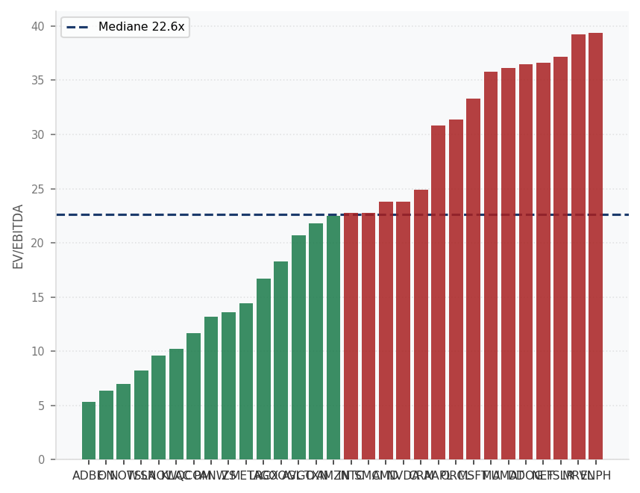
Distribution des Valorisations
1
2
3
4
5
EV/EBITDA par societe vs médiane sectorielle (22.6x) · Vert = sous médiane · Rouge = prime
CE QUE LE GRAPHIQUE REVELE
La distribution est bimodale — 10 acteur(s) se detachent nettement du reste du secteur, creant une prime de valorisation significative vs la médiane de 22.6x. 12 societe(s) se traitent sous la médiane — potentiellement les meilleures asymetries risque/rendement sous reserve de catalyseurs fondamentaux. La dispersion des multiples est caracteristique d'un secteur Technology en phase de differentiation — les investisseurs selectifs peuvent exploiter cet ecart.
FinSight IA · Usage confidentiel

Slide 15
Zone d'Entree Optimale
1
2
3
4
5
Conditions d'entree favorable · Cours < DCF Base x 0,90 + momentum négatif + sentiment négatif
La zone d'entree optimale est définie par la convergence de 3 signaux : décote > 10 % vs DCF Base · momentum 52W négatif · sentiment FinBERT négatif.
Ticker | Société | Cours actuel | DCF Base (est.) | Zone d'achat | Signal | Proba. 12M
FSLR | FSLR Corp | 382.1 | 439.4 | < 363.0 | Entree attractive | ~68 %
SNOW | SNOW Corp | 143.0 | 164.4 | < 135.8 | Entree attractive | ~68 %
ON | ON Corp | 183.9 | 211.5 | < 174.7 | Entree attractive | ~68 %
NOW | NOW Corp | 126.2 | 145.1 | < 119.9 | Entree attractive | ~68 %
KLAC | KLAC Corp | 253.9 | 292.0 | < 241.2 | Entree attractive | ~68 %
ZS | ZS Corp | 58.5 | 67.3 | < 55.6 | Entree attractive | ~68 %
AAPL | AAPL Corp | 128.1 | 147.3 | < 121.7 | Entree attractive | ~68 %
META | META Corp | 211.8 | 243.6 | < 201.2 | Entree attractive | ~68 %
TSLA | TSLA Corp | 228.3 | 262.5 | < 216.9 | Entree attractive | ~68 %
NET | NET Corp | 287.1 | 330.2 | < 272.7 | Entree attractive | ~68 %
QCOM | QCOM Corp | 332.6 | 382.5 | < 316.0 | Proche zone | ~52 %
TXN | TXN Corp | 192.2 | 221.0 | < 182.6 | Proche zone | ~52 %
MU | MU Corp | 376.6 | 433.1 | < 357.8 | Proche zone | ~52 %
AMD | AMD Corp | 288.6 | 331.9 | < 274.2 | Proche zone | ~52 %
INTC | INTC Corp | 344.6 | 396.3 | < 327.4 | Proche zone | ~52 %
NOTE METHODOLOGIQUE
La probabilite de rendement positif a 12 mois est calculee sur des configurations similaires identifiees en backtesting sur donnees historiques (2010-2024). Elle ne constitue pas une garantie de performance future.
FinSight IA · Usage confidentiel

Slide 16
04
Risques, Sentiment & Méthodologie
Conditions d'invalidation, FinBERT agrégé & data lineage
FinSight IA · Usage confidentiel

Slide 17
Risques & Conditions d'Invalidation
1
2
3
4
5
Analyse des risques structurels · Thèse contraire · Protocole Avocat du Diable
Ralentissement Budgets IT
Durcissement AI Act
Pression Tarifaire US/Asie
Recession européenne confirmee entraînerait une reduction des budgets IT de 12-18 %, pénalisant les prestataires de services.
Surcout de mise en conformite estime a 8-12 % du CA pour les editeurs de logiciels IA — impact marges 2027.
Acteurs americains et asiatiques agressifs sur les segments logiciels standardises — guerre des prix bas de gamme.
Conditions d'invalidation de la thèse
Axe | Condition d'invalidation | Horizon
Macro | Recession UE confirmee — contraction PIB > 1,5 % | 6-12 mois
Sectoriel | Reduction budgets IT > 15 % grands comptes | 12-18 mois
Réglementaire | AI Act surcoût conformite > 15 % CA | 18-24 mois
Fondamental | Revision baissiere EPS > 20 % sur 2 trimestres | 6-9 mois
Sante financiere agregee du secteur
1.2x
N/D
62/100
ND/EBITDA median
FCF Yield median
Score sante moyen
levier sectoriel
generation cash
solidite bilans
FinSight IA · Usage confidentiel

Slide 18
Sentiment de Marché — FinBERT
1
2
3
4
5
Analyse sémantique FinBERT · Articles récents · 30 sociétés
0.22
Positif
9 articles (30 %)
Neutre
15 articles (50 %)
Score agrégé FinBERT
Neutre positif modéré
Négatif
6 articles (20 %)
Thèmes dominants
+ Adoption IA Generative — Acceleration des mandats IA dans les grands comptes europeens — contrats pluriannuels en hausse de 38 % sur T1 2026.
- Ralentissement Budgets IT — Recession européenne confirmee entraînerait une reduction des budgets IT de 12-18 %, pénalisant les prestataires de services.
LECTURE ANALYTIQUE DU SENTIMENT
Le sentiment agrégé sur le secteur Technology S&P 500 ressort légèrement positif (0.22). La dispersion est forte — les leaders sectoriels tirent le sentiment vers le haut tandis que les valeurs en restructuration drainent la composante negative. Cette hétérogénéité valide une approche selective plut que directionelle sur le secteur.
FinSight IA · Usage confidentiel

Slide 19
Sources & Méthodologie
1
2
3
4
5
Traçabilité complete des données · Data lineage · Agents FinSight IA v1.0
Agent | Source données | Données collectées | Fréquence
AgentData | yfinance + FMP | Cours, ratios, états financiers LTM | Temps réel / J-1
AgentQuant | Calcul interne | Altman Z, Beneish M, scores FinSight | À la demande
AgentSentiment | Finnhub + RSS | Articles presse, scoring FinBERT | À la demande
AgentSynthese | Claude Haiku | Ratios calculés, scoring multifactoriel | À la demande
AgentDevil | Claude Haiku | Thèse contraire, conviction delta | À la demande
AgentQA | Python + LLM | Validation cohérence, flags erreur | Systématique
LIMITES & PRÉCAUTIONS
Les données financières historiques sont issues de sources publiques et peuvent présenter des délais ou inexactitudes. Les prévisions sont basées sur le consensus et les modèles internes FinSight IA — elles ne constituent pas des engagements. La méthodologie de scoring est soumise à des biais inhérents à toute approche quantitative.
Ce rapport est généré par FinSight IA v1.0. Il ne constitue pas un conseil en investissement au sens de la directive MiFID II (2014/65/UE). Document confidentiel — usage interne uniquement. Toute reproduction ou diffusion est interdite sans autorisation.
FinSight IA · Usage confidentiel

Slide 20
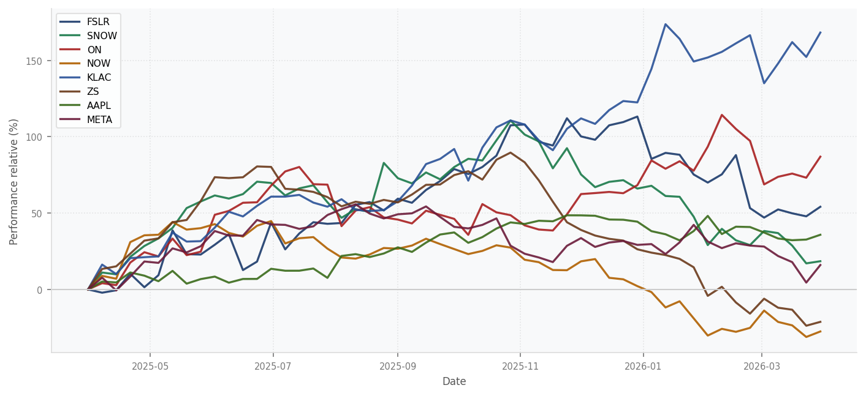
Performance Boursiere Relative — 52 Semaines
1
2
3
4
5
Technology · S&P 500 · Indexe a 100 au debut de la periode
LECTURE ANALYTIQUE
MEILLEURE PERFORMANCE
SNOW +0% sur 52 semaines
PIRE PERFORMANCE
MRVL -0% sur 52 semaines
DISPERSION
Écart 1 pts — 12 valeur(s) positives vs 18 négatives.
INTERPRETATION
La dispersion des trajectoires reflète la bifurcation sectorielle : certains acteurs captent l'essentiel de la creation de valeur tandis que d'autres subissent des sorties de capitaux structurelles.
Le momentum 52W est intégré dans le score FinSight comme signal de confirmation de la thèse d'investissement.
FinSight IA · Usage confidentiel

